Slide 1
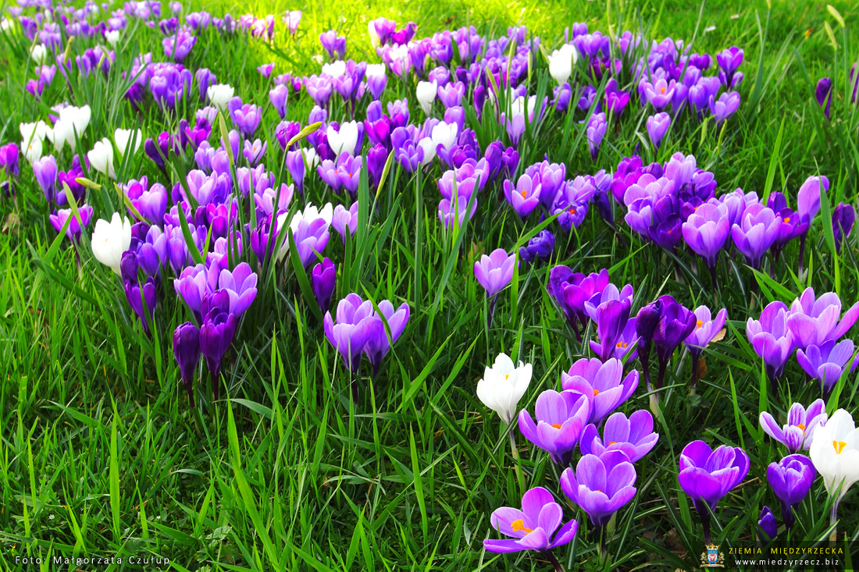
Oznaki wiosny
Julia Kocot
klasa i c

Slide 2
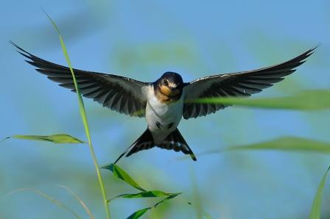
Oznaki wiosny w przyrodzie: powracające ptaki
Pierwsze oznaki wiosny w przyrodzie można nie tylko zobaczyć, ale również usłyszeć. Już w lutym do Polski przylatują żurawie, a im wcześniej wracają, tym cieplejsza ma być wiosna. Przelatujące klucze ptaków słychać z odległości kilku kilometrów. Rychłe nadejście wiosny zwiastują również powracające dzikie gęsi, skowronki, szpaki, świergotki łąkowe, zięby, czajki i pliszki. Wiele ptaków już pod koniec lutego rozpoczyna okres lęgowy. Najwcześniej kruki, wrony i gawrony, na początku marca tokują bataliony, a w połowie miesiąca można zacząć wypatrywać pierwszych jaskółek.

Slide 3
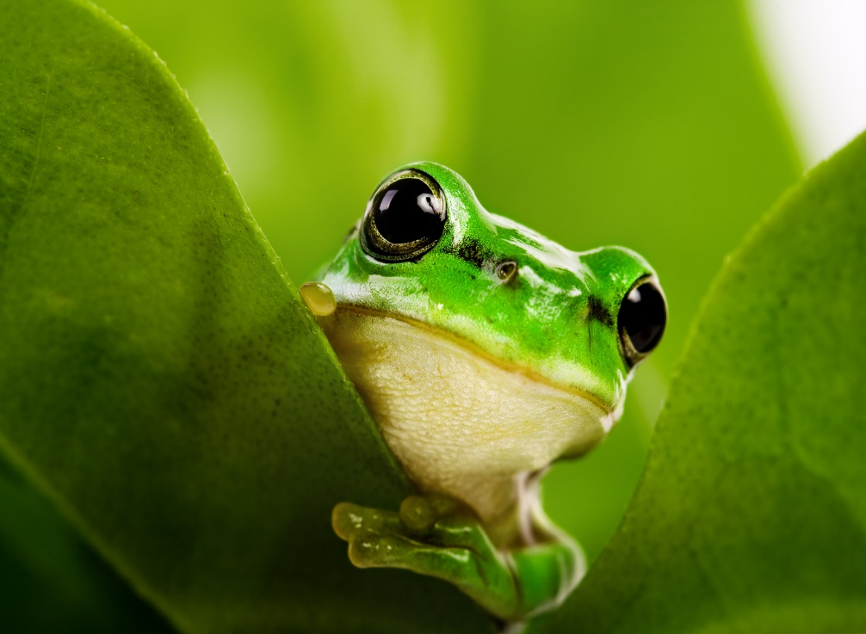
Marcowe żaby i marcowe zające
Wczesną wiosną płazy opuszczają swoje zimowe kryjówki i wędrują do zbiorników wodnych. Jako pierwsze wędrówki godowe rozpoczynają żaby trawne, później ropucha szara i żaba moczarowa. Ich charakterystyczny śpiew godowy - rechot - słychać na łąkach i w lasach. Pierwsze oznaki wiosny zwiastuje również pojawienie się motyli - zorzynka rzeżuchowca czy zieleńczyka ostrężyńca. Wcześniej można spotkać owady, które zimują w dorosłej postaci - rusałki, pawiki i cytrynki. W marcu, gdy zaczyna kwitnąć wierzba iwa na pierwsze obloty wyruszają pszczoły.

Slide 4
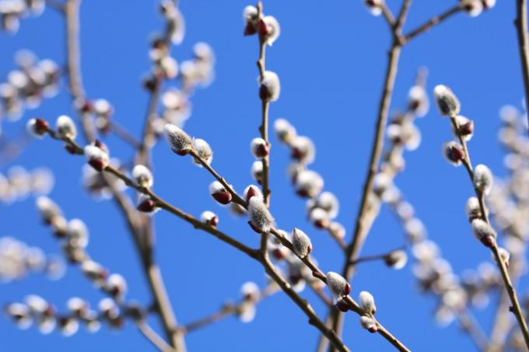
puszyste bazie
Wierzba iwa kwitnie najwcześniej ze wszystkich drzew. Zaczyna kwitnąć już na początku marca, wtedy na jej pędach pojawiają się charakterystyczne kwiaty, nazywane potocznie baziami. Puszyste kotki są miododajne, dlatego gdy tylko stają się większe i zmieniają barwę z szarej na złocisto żółtą, przyciągają pierwsze roje pszczół. Pod koniec lutego zaczynają również pylić olcha i leszczyna, co na pewno szybko odczują alergicy.

Slide 5
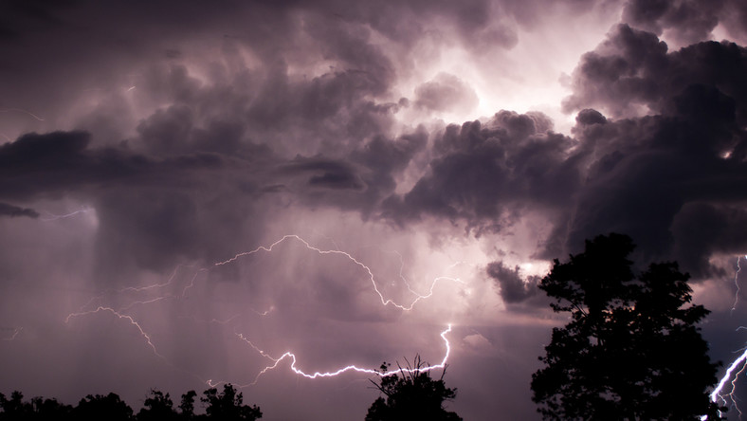
wiosenna burza
Nadejście wiosny zwiastowały również wyczekiwane z niecierpliwością pierwsze wiosenne grzmoty, które miały wyznaczać koniec zimowych mrozów. “W marcu, gdy są grzmoty, urośnie zboże ponad płoty” mówiło znane ludowe przysłowie. Dla dawnych Słowian pierwszy grzmot był sygnałem nadejścia ciepłej pory, początkiem odradzania się cyklu życia.

Slide 6
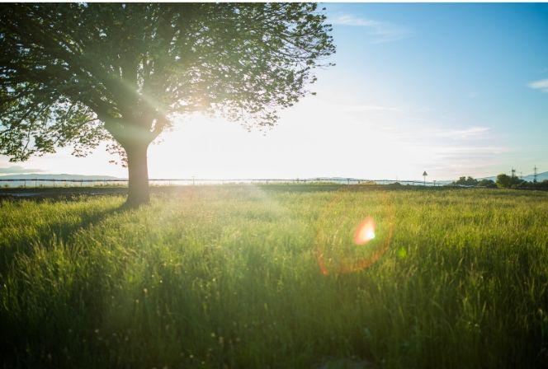
Wydłuża się dzień
Polskie przedwiośnie zaczyna się na przełomie lutego i marca. W polskim klimacie pogoda o tej porze roku jest bardzo zmienna i bywa, że w marcu panuje jeszcze zima. Ale słońce wschodzi już wyraźnie wcześniej (o 6.23) i zachodzi później (17.15). Dzień wydłuża się o 2 godziny! Około 20 marca następuje zrównanie dnia z nocą. 21 marca uznajemy za pierwszy dzień kalendarzowej wiosny.

Slide 7
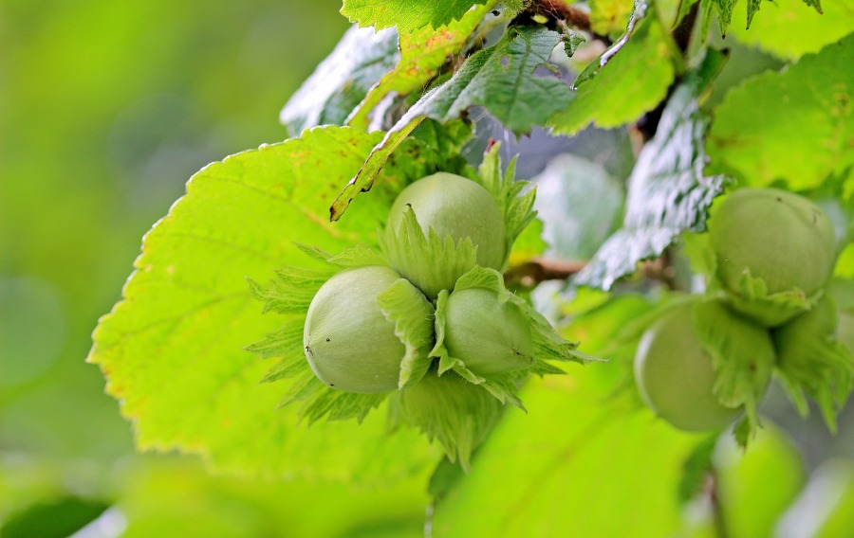
Pojawiają się pierwsze wiosenne kwiaty
Przez resztki śniegu przebijają się przebiśniegi, zakwitają też zawilce, przylaszczki. W górach polany pokrywają się kwitnącymi krokusami. Kwitną pierwsze krzewy: leszczyna, dereń, wawrzynek wilcze łyko oraz drzewa: topole, wiązy, olsza czarna. Kwiaty pojawiają się przed liśćmi.

Slide 8
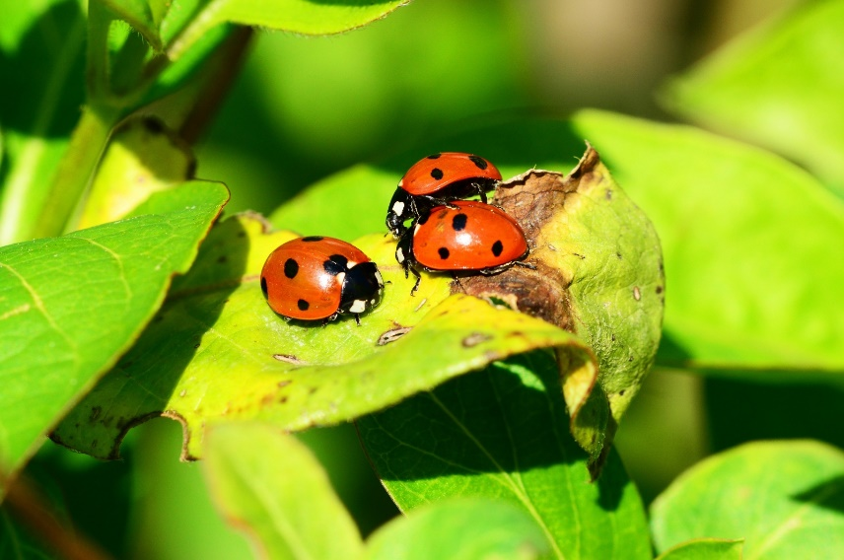
Pojawiają się pierwsze owady
Gdy przez dłuższy czas utrzymują się ciepłe i słoneczne dni, można dostrzec biedronki, charakterystyczne czerwono-czarne kowale bezskrzydłe (zwane potocznie tramwajarzami). Jednym z pierwszych zwiastunów wiosny jest motyl rusałka wierzbowiec. Ceglasty w czarne plamy wcześnie rozpoczyna lot.

Slide 9
Źródło:
https://polki.pl/dom/ogrod-i-balkon,tytul-seo-przedwiosnie-poznaj-7-oznak-nadchodzacej-wiosny,10427239,artykul.html
https://mamotoja.pl/oznaki-wiosny-jak-przyroda-budzi-sie-do-zycia,aktualnosci-artykul,30916,r1p1.html
https://www.krysiak.pl/blog/pierwsze-oznaki-wiosny-w-ogrodzie/

Slide 10
Dziękuję za uwagę!

